Slide 1
Aprendizado Profundo 1
Conexões Residuais
Professor: Lucas Silveira Kupssinskü

Slide 2
Contexto
Até agora vimos que:
MLPs são bons para resolver problemas de regressão e classificação
Camadas convolucionais são boas para trabalhar com imagens
Aumentar a profundidade da rede melhora os resultados
Gradiente que se dissipa e gradiente explosivo são problemas
Principalmente em redes neurais mais profundas

Slide 3
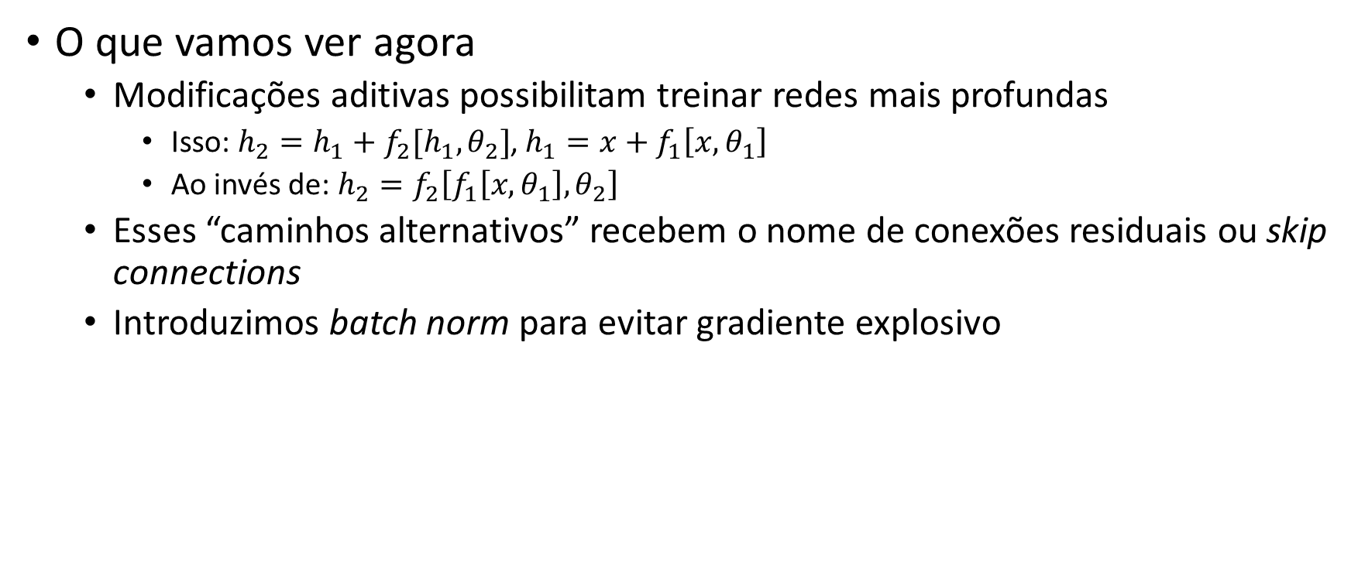
Contexto
O que vamos ver agora
Modificações aditivas possibilitam treinar redes mais profundas
Isso: $h_{2}=h_{1}+f_{2}[h_{1},θ_{2}]$, $h_{1}=x+f_{1}\left[x,θ_{1}\right]$
Ao invés de: $h_{2}=f_{2}\left[f_{1}\left[x, θ_{1}\right], θ_{2}\right]$
Esses “caminhos alternativos” recebem o nome de conexões residuais ou skip connections
Introduzimos batch norm para evitar gradiente explosivo

Slide 4
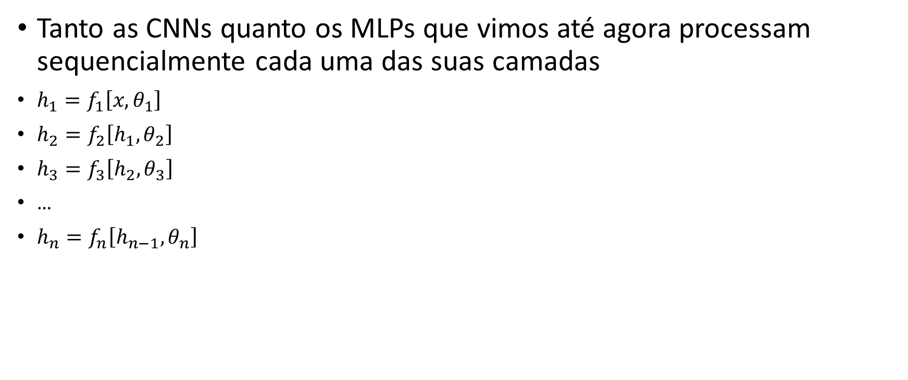
Processamento Sequencial
Tanto as CNNs quanto os MLPs que vimos até agora processam sequencialmente cada uma das suas camadas
$h_{1}=f_{1}\left[x,θ_{1}\right]$
$h_{2}=f_{2}\left[h_{1},θ_{2}\right]$
$h_{3}=f_{3}\left[h_{2},θ_{3}\right]$
…
$h_{n}=f_{n}\left[h_{n−1},θ_{n}\right]$

Slide 5

Processamento Sequencial
Uma forma alternativa de pensar é escrever a mesma expressão como uma composição de funções
$h_{1}=f_{1}\left[x,θ_{1}\right]$
$h_{n}=f_{n}\left[…f_{3}\left[f_{2}\left[f_{1}\left[x,θ_{1}\right],θ_{2}\right] ,θ_{3}\right],θ_{n}\right]$

Slide 6
Processamento Sequencial
AlexNet
8 camadas
Acurácia 84.7%
VGG-16
16 camadas
Acurácia 92.7%
Por que não aumentar a profundidade?
Pois a acurácia começa a piorar…

Slide 7
Processamento Sequencial
Esse fenômeno não é completamente compreendido/explicado
A hipótese mais aceita é a do “gradiente quebrado” (shattered gradient)
Pequenas mudanças nos pesos causam mudanças erráticas nas camadas seguintes
A diferença do passo “infinitesimal” das equações para o passo utilizado fazem mais diferença
BALDUZZI, David et al. The shattered gradients problem: If resnets are the answer, then what is the question?. In: International Conference on Machine Learning. PMLR, 2017. p. 342-350.

Slide 8
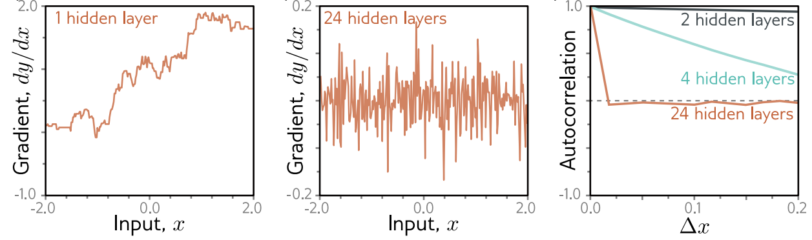

Processamento Sequencial
$\frac{∂f_{4}}{∂f_{1}}=\frac{∂f_{4}}{∂f_{3}}\frac{∂f_{3}}{∂f_{2}}\frac{∂f_{2}}{∂f_{1}}$
Repare que uma mudança em $f_{1}$ altera todas as funções subsequentes
BALDUZZI, David et al. The shattered gradients problem: If resnets are the answer, then what is the question?. In: International Conference on Machine Learning. PMLR, 2017. p. 342-350.

Slide 9
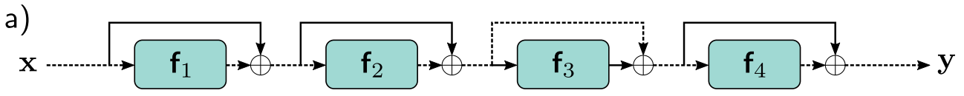
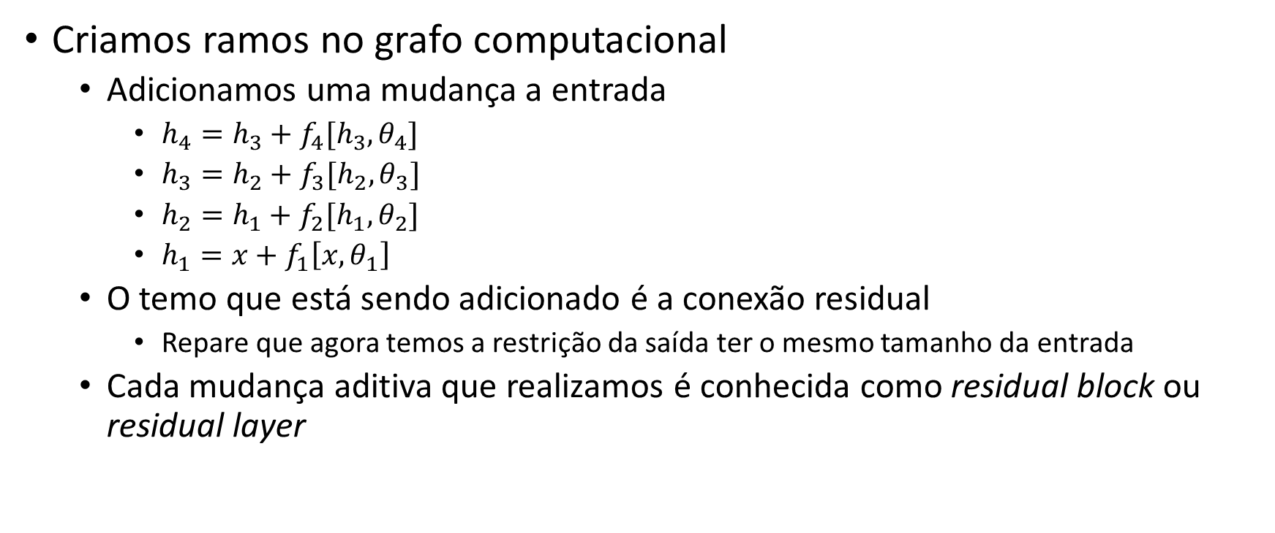
Conexões Residuais (Residual ou Skip Connections)
Criamos ramos no grafo computacional
Adicionamos uma mudança a entrada
$h_{4}=h_{3}+f_{4}[h_{3},θ_{4}]$
$h_{3}=h_{2}+f_{3}[h_{2},θ_{3}]$
$h_{2}=h_{1}+f_{2}[h_{1},θ_{2}]$
$h_{1}=x+f_{1}\left[x,θ_{1}\right]$
O temo que está sendo adicionado é a conexão residual
Repare que agora temos a restrição da saída ter o mesmo tamanho da entrada
Cada mudança aditiva que realizamos é conhecida como residual block ou residual layer

Slide 10
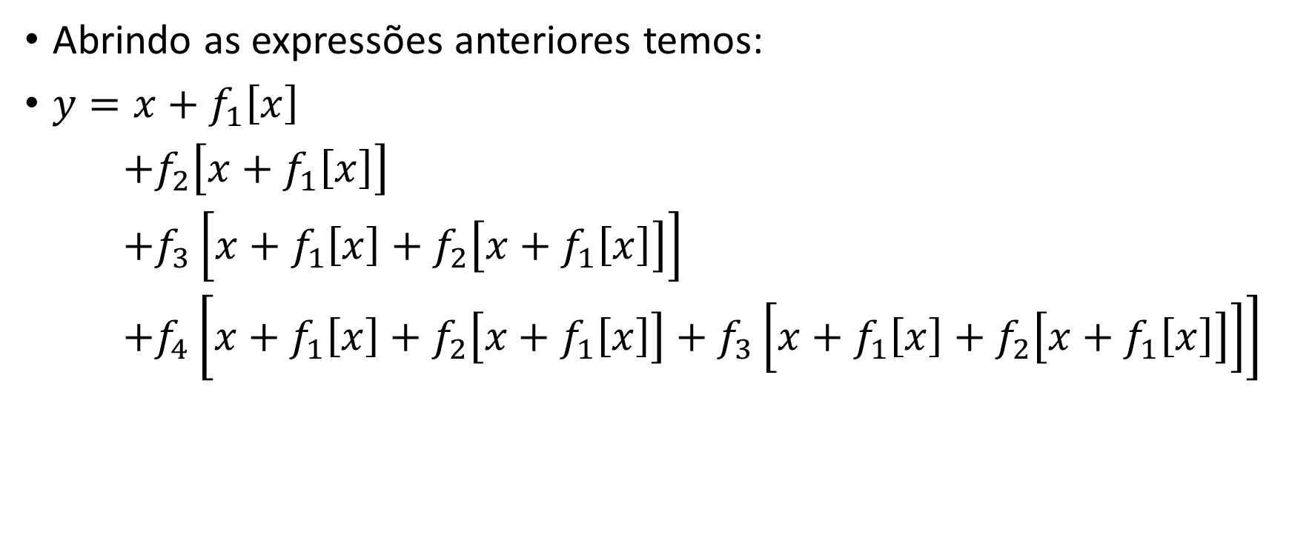
Conexões Residuais (Residual ou Skip Connections)
Abrindo as expressões anteriores temos:
$y=x+f_{1}\left[x\right]$
$+f_{2}\left[x+f_{1}\left[x\right]\right]$
$+f_{3}\left[x+f_{1}\left[x\right]+f_{2}\left[x+f_{1}\left[x\right]\right]\right]$
$+f_{4}\left[x+f_{1}\left[x\right]+f_{2}\left[x+f_{1}\left[x\right]\right]+f_{3}\left[x+f_{1}\left[x\right]+f_{2}\left[x+f_{1}\left[x\right]\right]\right]\right]$

Slide 11
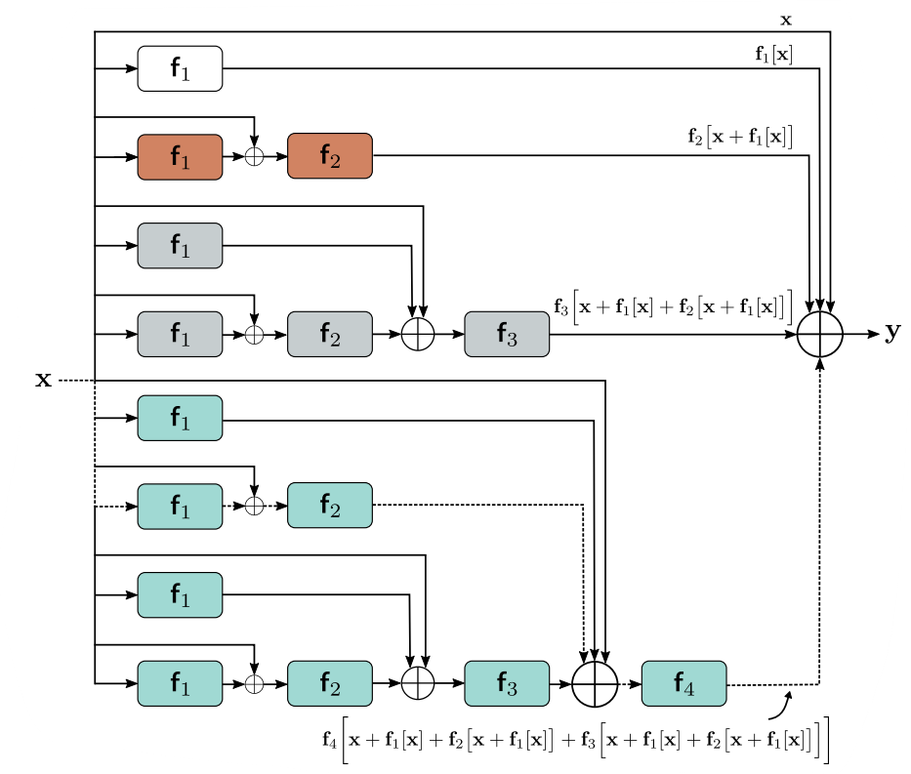

Slide 12
Quantos caminhos temos desde a entrada até a saída?

Slide 13
Quantos caminhos temos desde a entrada até a saída?
16

Slide 14
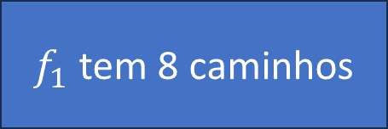
$f_{1}$ tem 8 caminhos

Slide 15

$f_{1}$ tem 8 caminhos
$$\frac{∂y}{∂f_{1}}=\frac{∂f_{1}}{∂f_{1}}+…$$

Slide 16
$f_{1}$ tem 8 caminhos
$$\frac{∂y}{∂f_{1}}=I+…$$

Slide 17
$f_{1}$ tem 8 caminhos
$$\frac{∂y}{∂f_{1}}=I+\frac{∂f_{2}}{∂f_{1}}+…$$

Slide 18
$f_{1}$ tem 8 caminhos
$$\frac{∂y}{∂f_{1}}=I+\frac{∂f_{2}}{∂f_{1}}+\left(\frac{∂f_{3}}{∂f_{1}}+\frac{∂f_{3}}{∂f_{2}}\frac{∂f_{2}}{∂f_{1}}\right)+…$$

Slide 19
$f_{1}$ tem 8 caminhos
$$\frac{∂y}{∂f_{1}}=I+\frac{∂f_{2}}{∂f_{1}}+\left(\frac{∂f_{3}}{∂f_{1}}+\frac{∂f_{3}}{∂f_{2}}\frac{∂f_{2}}{∂f_{1}}\right)+\left(\frac{∂f_{4}}{∂f_{1}}+\frac{∂f_{4}}{∂f_{2}}\frac{∂f_{2}}{∂f_{1}}+\frac{∂f_{4}}{∂f_{3}}\frac{∂f_{3}}{∂f_{1}}+\frac{∂f_{4}}{∂f_{3}}\frac{∂f_{3}}{∂f_{2}}\frac{∂f_{2}}{∂f_{1}}\right)$$

Slide 20
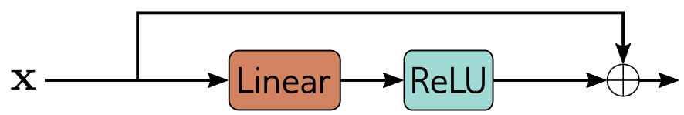
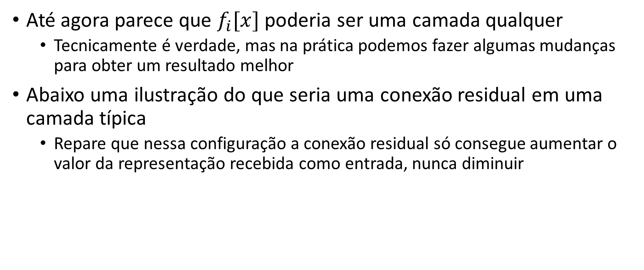
Bloco Residual
Até agora parece que $f_{i}[x]$ poderia ser uma camada qualquer
Tecnicamente é verdade, mas na prática podemos fazer algumas mudanças para obter um resultado melhor
Abaixo uma ilustração do que seria uma conexão residual em uma camada típica
Repare que nessa configuração a conexão residual só consegue aumentar o valor da representação recebida como entrada, nunca diminuir

Slide 21
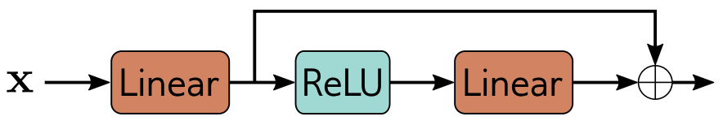
Bloco Residual
Inverter a ordem da ativação e da transformação linear possibilita que a representação sofra adições e subtrações
Porém agora temos um outro problema, se a entrada chegar toda negativa vamos “matar” a propagação forward

Slide 22
Bloco Residual
Inverter a ordem da ativação e da transformação linear possibilita que a representação sofra adições e subtrações
Porém agora temos um outro problema, se a entrada chegar toda negativa vamos “matar” a propagação forward
Solução: Começamos a rede com uma transformação linear antes dos blocos residuais

Slide 23
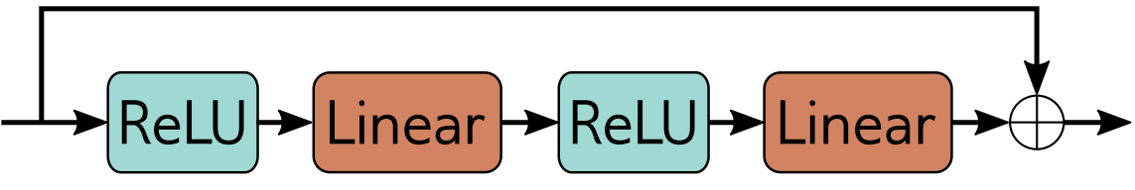
Bloco Residual
Podemos adicionar mais de uma transformação no mesmo bloco residual

Slide 24
Aumentando a profundidade da rede
Ao adicionar conexões residuais conseguimos dobrar a profundidade das redes convolucionais e ainda assim manter o aumento de performance
Mas ainda existem fenômenos que nos impedem de ir mais profundamente
Para compreender isso, precisamos estudar a variância das ativações em redes com skip connections

Slide 25



Variância das Ativações
A inicialização He garante que a variância de uma variável aleatória após uma transformação linear + ReLU não será modificada
$$σ_{in}^{2}=σ_{out}^{2}$$
$$σ_{in}^{2}$$
$$σ_{out}^{2}$$

Slide 26

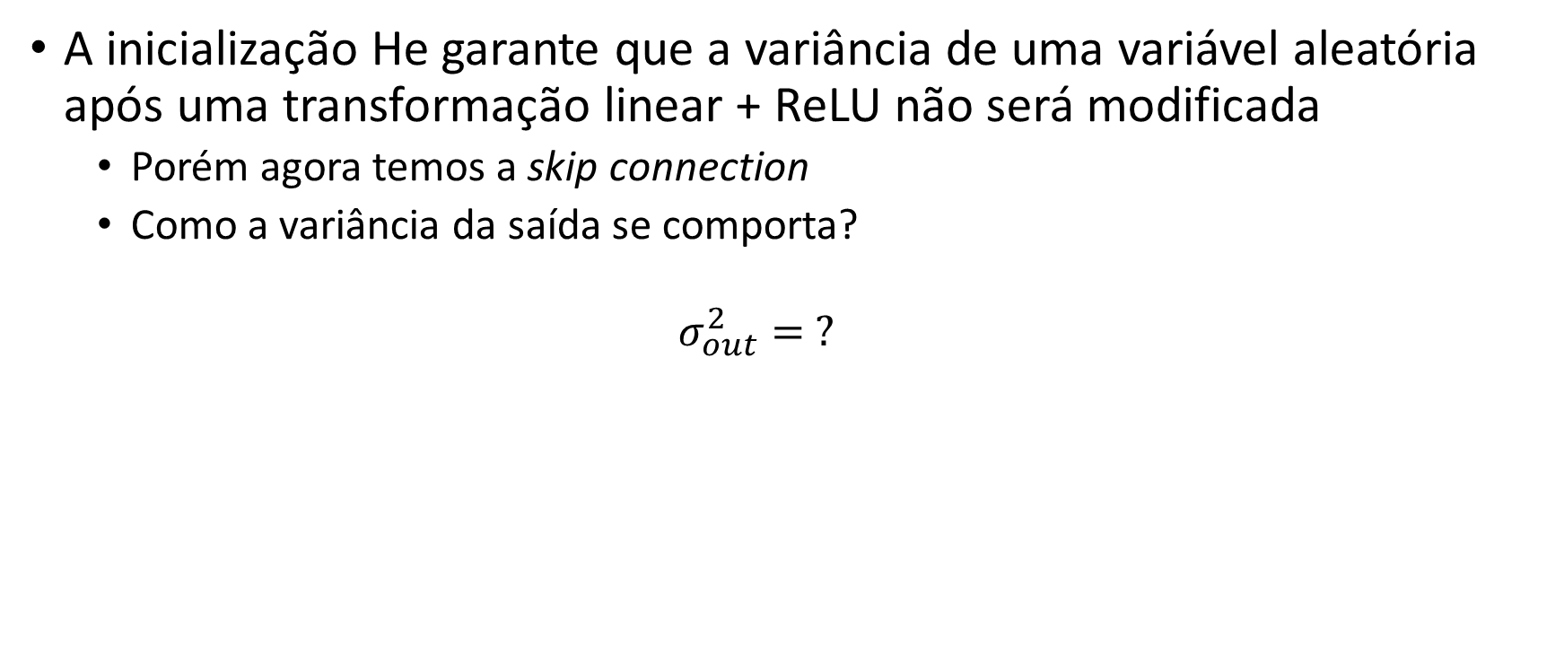



Variância das Ativações
A inicialização He garante que a variância de uma variável aleatória após uma transformação linear + ReLU não será modificada
Porém agora temos a skip connection
Como a variância da saída se comporta?
$$σ_{out}^{2}= ?$$
$$σ_{in}^{2}$$
$$σ_{out}^{2}$$
$$σ_{in}^{2}$$
$$σ_{in}^{2}$$

Slide 27





Variância das Ativações
Back to basics ☺
$$Var\left[X\right]=E\left[{\left(X−E\left[X\right]\right)}^{2}\right]$$
$$Var\left[X+Y\right]=E\left[{\left(\left(X+Y\right)−E\left[X+Y\right]\right)}^{2}\right]$$
$$σ_{in}^{2}$$
$$σ_{out}^{2}$$
$$σ_{in}^{2}$$
$$σ_{in}^{2}$$

Slide 28
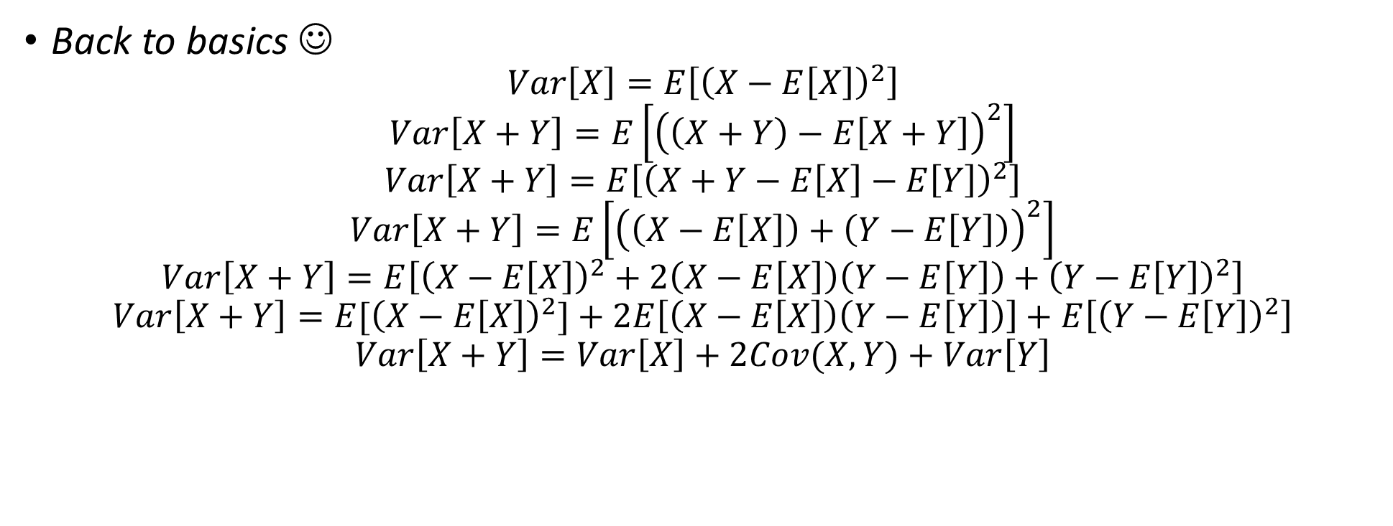
Variância das Ativações
Back to basics ☺
$$Var\left[X\right]=E\left[{\left(X−E\left[X\right]\right)}^{2}\right]$$
$$Var\left[X+Y\right]=E\left[{\left(\left(X+Y\right)−E\left[X+Y\right]\right)}^{2}\right]$$
$$Var\left[X+Y\right]=E\left[{\left(X+Y−E\left[X\right]−E\left[Y\right]\right)}^{2}\right]$$
$$Var\left[X+Y\right]=E\left[{\left(\left(X−E\left[X\right]\right)+\left(Y−E\left[Y\right]\right)\right)}^{2}\right]$$
$$Var\left[X+Y\right]=E\left[{\left(X−E\left[X\right]\right)}^{2}+2\left(X−E\left[X\right]\right)\left(Y−E\left[Y\right]\right)+{\left(Y−E\left[Y\right]\right)}^{2}\right]$$
$$Var\left[X+Y\right]={E[\left(X−E\left[X\right]\right)}^{2}]+2E\left[\left(X−E\left[X\right]\right)\left(Y−E\left[Y\right]\right)\right]+E\left[{\left(Y−E\left[Y\right]\right)}^{2}\right]$$
$$Var\left[X+Y\right]=Var\left[X\right]+2Cov(X,Y)+Var\left[Y\right]$$
$$σ_{in}^{2}$$
$$σ_{out}^{2}$$
$$σ_{in}^{2}$$
$$σ_{in}^{2}$$

Slide 29

Variância das Ativações
0
Back to basics ☺
$$Var\left[X+Y\right]=Var\left[X\right]+2Cov\left(X,Y\right)+Var\left[Y\right]$$
$$Var\left[X+Y\right]=Var\left[X\right]+Var\left[Y\right]$$
A variância vai dobrar depois de cada bloco residual
$$2σ_{in}^{2}=σ_{out}^{2}$$
$$σ_{in}^{2}$$
$$σ_{out}^{2}$$
$$σ_{in}^{2}$$
$$σ_{in}^{2}$$

Slide 30
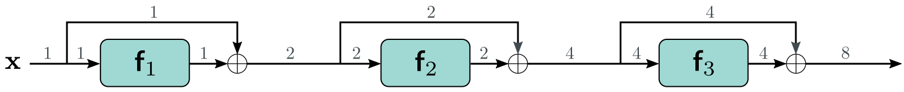
Variância das Ativações
Em uma rede com muitas camadas rapidamente podemos exceder a precisão de ponto flutuante
Solução é usar batch norm

Slide 31
Batch Norm
É uma normalização aplicada a ativações em camadas ocultas da rede
Desloca e reescala média e desvio padrão dos batchs para valores aprendidos durante o treinamento
Necessita que utilizemos batch size > 1

Slide 32
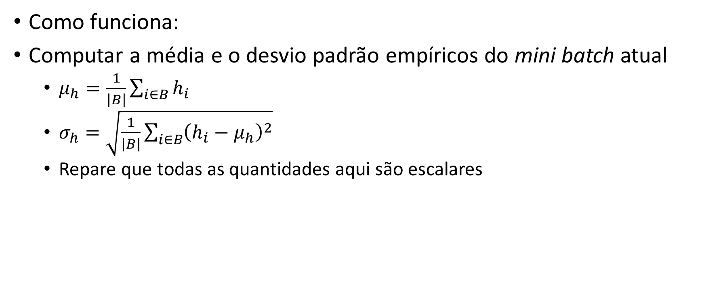
Batch Norm
Como funciona:
Computar a média e o desvio padrão empíricos do mini batch atual
$μ_{h}=\frac{1}{\left|B\right|}\sum_{i∈B}{h_{i}}$
$σ_{h}=\sqrt{\frac{1}{\left|B\right|}\sum_{i∈B}{{\left(h_{i}−μ_{h}\right)}^{2}}}$
Repare que todas as quantidades aqui são escalares

Slide 33
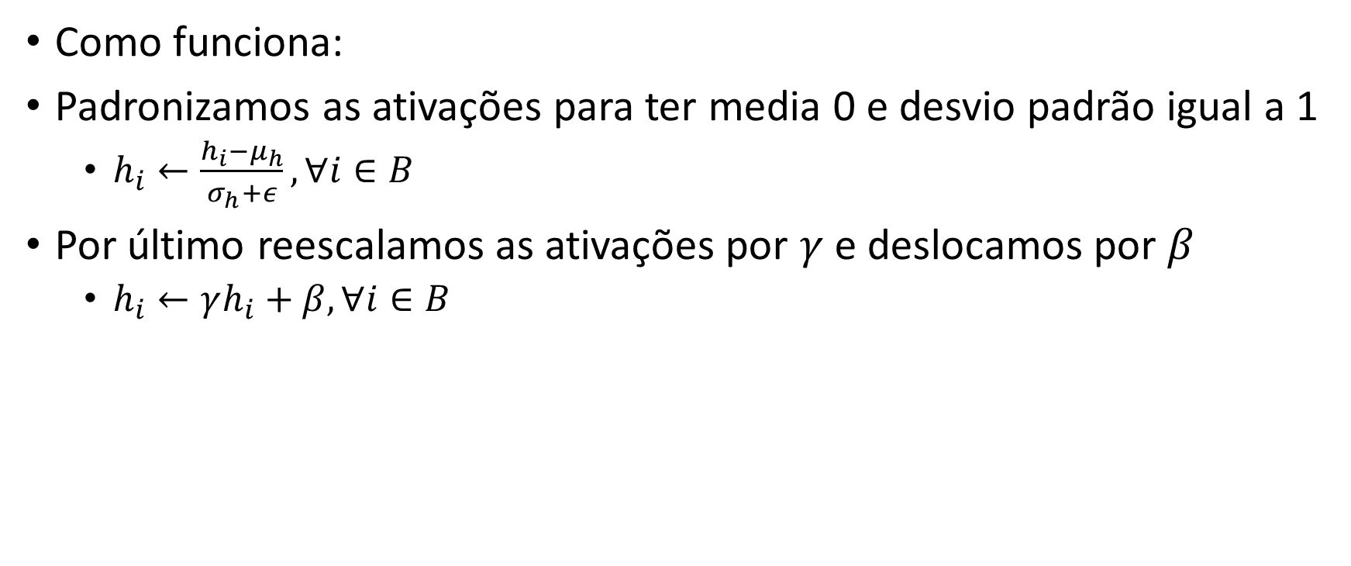
Batch Norm
Como funciona:
Padronizamos as ativações para ter media 0 e desvio padrão igual a 1
$h_{i}←\frac{h_{i}−μ_{h}}{σ_{h}+ε}, ∀i∈B$
Por último reescalamos as ativações por $γ$ e deslocamos por $β$
$h_{i}←γh_{i}+β, ∀i∈B$

Slide 34

























Batch Norm
Existe um $γ$, um $β$, um $μ$ e um $σ$ por unidade oculta em uma camada densa
4 parâmetros por unidade oculta, dois deles são treináveis
batch norm
features
mean e std
scale e shift
features
samples
mini-batch
$$μ_{1}$$
$$μ_{2}$$
$$μ_{3}$$
$$μ_{4}$$
$$γ_{1}$$
$$γ_{2}$$
$$γ_{3}$$
$$γ_{4}$$
$$σ_{1}$$
$$σ_{2}$$
$$σ_{3}$$
$$σ_{4}$$
$$β_{1}$$
$$β_{2}$$
$$β_{3}$$
$$β_{4}$$
moving averages
$$μ_{m1}$$
$$μ_{m2}$$
$$μ_{m3}$$
$$μ_{m4}$$
$$σ_{m1}$$
$$σ_{m2}$$
$$σ_{m3}$$
$$σ_{m4}$$
Fonte imagem: https://towardsdatascience.com/batch-norm-explained-visually-how-it-works-and-why-neural-networks-need-it-b18919692739

Slide 35
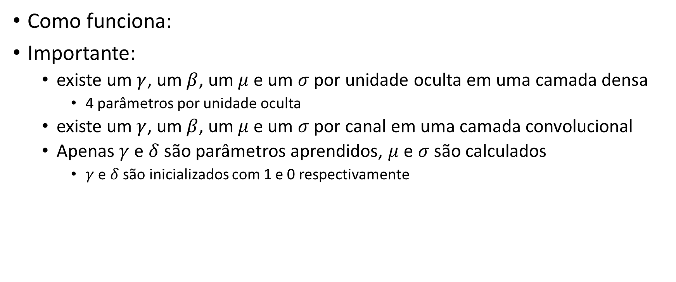
Batch Norm
Como funciona:
Importante:
existe um $γ$, um $β$, um $μ$ e um $σ$ por unidade oculta em uma camada densa
4 parâmetros por unidade oculta
existe um $γ$, um $β$, um $μ$ e um $σ$por canal em uma camada convolucional
Apenas $γ$ e $δ$ são parâmetros aprendidos, $μ$ e $σ$ são calculados
$γ$ e $δ$ são inicializados com 1 e 0 respectivamente

Slide 36






























Batch Norm - Exemplo
Vamos começar com um mini batch
batch norm
features
features
mean e std
scale e shift
3
$$μ_{1}$$
$$1,33$$
$$μ_{3}$$
$$μ_{4}$$
$$1,33$$
$$γ_{1}$$
$$2$$
$$γ_{3}$$
$$γ_{4}$$
$$3,66$$
-1
$$σ_{1}$$
$$1,7$$
$$σ_{3}$$
$$σ_{4}$$
$$−1,37$$
$$β_{1}$$
$$1$$
$$β_{3}$$
$$β_{4}$$
$$−1,74$$
2
$$0,39$$
$$1,78$$
moving averages
$$μ_{m1}$$
$$1,33$$
$$μ_{m3}$$
$$μ_{m4}$$
$$σ_{m1}$$
$$1,7$$
$$σ_{m3}$$
$$σ_{m4}$$
Fonte imagem: https://towardsdatascience.com/batch-norm-explained-visually-how-it-works-and-why-neural-networks-need-it-b18919692739

Slide 37
Batch Norm - Exemplo
Vamos começar com um mini batch
A media $μ$ e o desvio padrão de cada feature do mini batch $σ$
batch norm
features
features
mean e std
scale e shift
3
$$μ_{1}$$
$$1,33$$
$$μ_{3}$$
$$μ_{4}$$
$$1,33$$
$$γ_{1}$$
$$2$$
$$γ_{3}$$
$$γ_{4}$$
$$3,66$$
-1
$$σ_{1}$$
$$1,7$$
$$σ_{3}$$
$$σ_{4}$$
$$−1,37$$
$$β_{1}$$
$$1$$
$$β_{3}$$
$$β_{4}$$
$$−1,74$$
2
$$0,39$$
$$1,78$$
moving averages
$$μ_{m1}$$
$$1,33$$
$$μ_{m3}$$
$$μ_{m4}$$
$$σ_{m1}$$
$$1,7$$
$$σ_{m3}$$
$$σ_{m4}$$
Fonte imagem: https://towardsdatascience.com/batch-norm-explained-visually-how-it-works-and-why-neural-networks-need-it-b18919692739

Slide 38
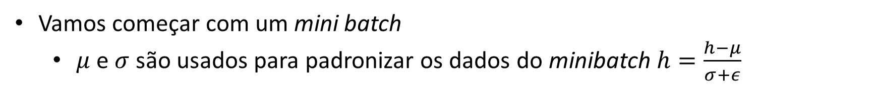

Batch Norm - Exemplo
Vamos começar com um mini batch
$μ$ e $σ$ são usados para padronizar os dados do minibatch $h=\frac{h−μ}{σ+ε}$
batch norm
features
features
mean e std
scale e shift
3
$$μ_{1}$$
$$1,33$$
$$μ_{3}$$
$$μ_{4}$$
$$0,98$$
$$γ_{1}$$
$$2$$
$$γ_{3}$$
$$γ_{4}$$
$$3,66$$
-1
$$σ_{1}$$
$$1,7$$
$$σ_{3}$$
$$σ_{4}$$
$$−1,37$$
$$β_{1}$$
$$1$$
$$β_{3}$$
$$β_{4}$$
$$−1,74$$
2
$$0,39$$
$$1,78$$
moving averages
$$μ_{m1}$$
$$1,33$$
$$μ_{m3}$$
$$μ_{m4}$$
$$σ_{m1}$$
$$1,7$$
$$σ_{m3}$$
$$σ_{m4}$$
Fonte imagem: https://towardsdatascience.com/batch-norm-explained-visually-how-it-works-and-why-neural-networks-need-it-b18919692739

Slide 39
Batch Norm - Exemplo
Existem dois parâmetros treináveis na camada de batch norm que são:
a nova média $β$ e o novo desvio padrão $γ$
batch norm
features
features
mean e std
scale e shift
3
$$μ_{1}$$
$$1,33$$
$$μ_{3}$$
$$μ_{4}$$
$$0,98$$
$$γ_{1}$$
$$2$$
$$γ_{3}$$
$$γ_{4}$$
$$3,66$$
-1
$$σ_{1}$$
$$1,7$$
$$σ_{3}$$
$$σ_{4}$$
$$−1,37$$
$$β_{1}$$
$$1$$
$$β_{3}$$
$$β_{4}$$
$$−1,74$$
2
$$0,39$$
$$1,78$$
moving averages
$$μ_{m1}$$
$$1,33$$
$$μ_{m3}$$
$$μ_{m4}$$
$$σ_{m1}$$
$$1,7$$
$$σ_{m3}$$
$$σ_{m4}$$
Fonte imagem: https://towardsdatascience.com/batch-norm-explained-visually-how-it-works-and-why-neural-networks-need-it-b18919692739

Slide 40

Batch Norm - Exemplo
Os dados padronizados são atualizados conforme a media e desvio padrão aprendidos $h=hγ+β$
batch norm
features
features
mean e std
scale e shift
3
$$μ_{1}$$
$$1,33$$
$$μ_{3}$$
$$μ_{4}$$
$$0,98$$
$$γ_{1}$$
$$2$$
$$γ_{3}$$
$$γ_{4}$$
$$2,96$$
-1
$$σ_{1}$$
$$1,7$$
$$σ_{3}$$
$$σ_{4}$$
$$−1,37$$
$$β_{1}$$
$$1$$
$$β_{3}$$
$$β_{4}$$
$$−1,74$$
2
$$0,39$$
$$1,78$$
moving averages
$$μ_{m1}$$
$$1,33$$
$$μ_{m3}$$
$$μ_{m4}$$
$$σ_{m1}$$
$$1,7$$
$$σ_{m3}$$
$$σ_{m4}$$
Fonte imagem: https://towardsdatascience.com/batch-norm-explained-visually-how-it-works-and-why-neural-networks-need-it-b18919692739

Slide 41
Batch Norm - Exemplo
Isso funciona bem em treinamento, quando temos mini batchs
Em inferência (sem mini batchs), precisamos ter uma média e um desvio padrão para atualizar os dados
batch norm
features
features
mean e std
scale e shift
3
$$μ_{1}$$
$$1,33$$
$$μ_{3}$$
$$μ_{4}$$
$$0,98$$
$$γ_{1}$$
$$2$$
$$γ_{3}$$
$$γ_{4}$$
$$2,96$$
-1
$$σ_{1}$$
$$1,7$$
$$σ_{3}$$
$$σ_{4}$$
$$−1,37$$
$$β_{1}$$
$$1$$
$$β_{3}$$
$$β_{4}$$
$$−1,74$$
2
$$0,39$$
$$1,78$$
moving averages
$$μ_{m1}$$
$$1,33$$
$$μ_{m3}$$
$$μ_{m4}$$
$$σ_{m1}$$
$$1,7$$
$$σ_{m3}$$
$$σ_{m4}$$
Fonte imagem: https://towardsdatascience.com/batch-norm-explained-visually-how-it-works-and-why-neural-networks-need-it-b18919692739

Slide 42
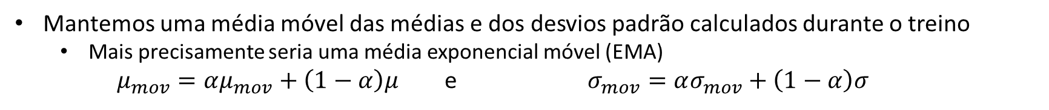
Batch Norm - Exemplo
Mantemos uma média móvel das médias e dos desvios padrão calculados durante o treino
Mais precisamente seria uma média exponencial móvel (EMA)
$μ_{mov}=αμ_{mov}+\left(1−α\right)μ$ e $σ_{mov}=ασ_{mov}+\left(1−α\right)σ$
batch norm
features
features
mean e std
scale e shift
3
$$μ_{1}$$
$$1,33$$
$$μ_{3}$$
$$μ_{4}$$
$$0,98$$
$$γ_{1}$$
$$2$$
$$γ_{3}$$
$$γ_{4}$$
$$2,96$$
-1
$$σ_{1}$$
$$1,7$$
$$σ_{3}$$
$$σ_{4}$$
$$−1,37$$
$$β_{1}$$
$$1$$
$$β_{3}$$
$$β_{4}$$
$$−1,74$$
2
$$0,39$$
$$1,78$$
moving averages
$$μ_{m1}$$
$$1,33$$
$$μ_{m3}$$
$$μ_{m4}$$
$$σ_{m1}$$
$$1,7$$
$$σ_{m3}$$
$$σ_{m4}$$
Fonte imagem: https://towardsdatascience.com/batch-norm-explained-visually-how-it-works-and-why-neural-networks-need-it-b18919692739

Slide 43
Batch Norm
Com Batch Norm ativo, conseguimos treinar redes muito mais profundas sem explosão nem dissipação de gradiente

Slide 44
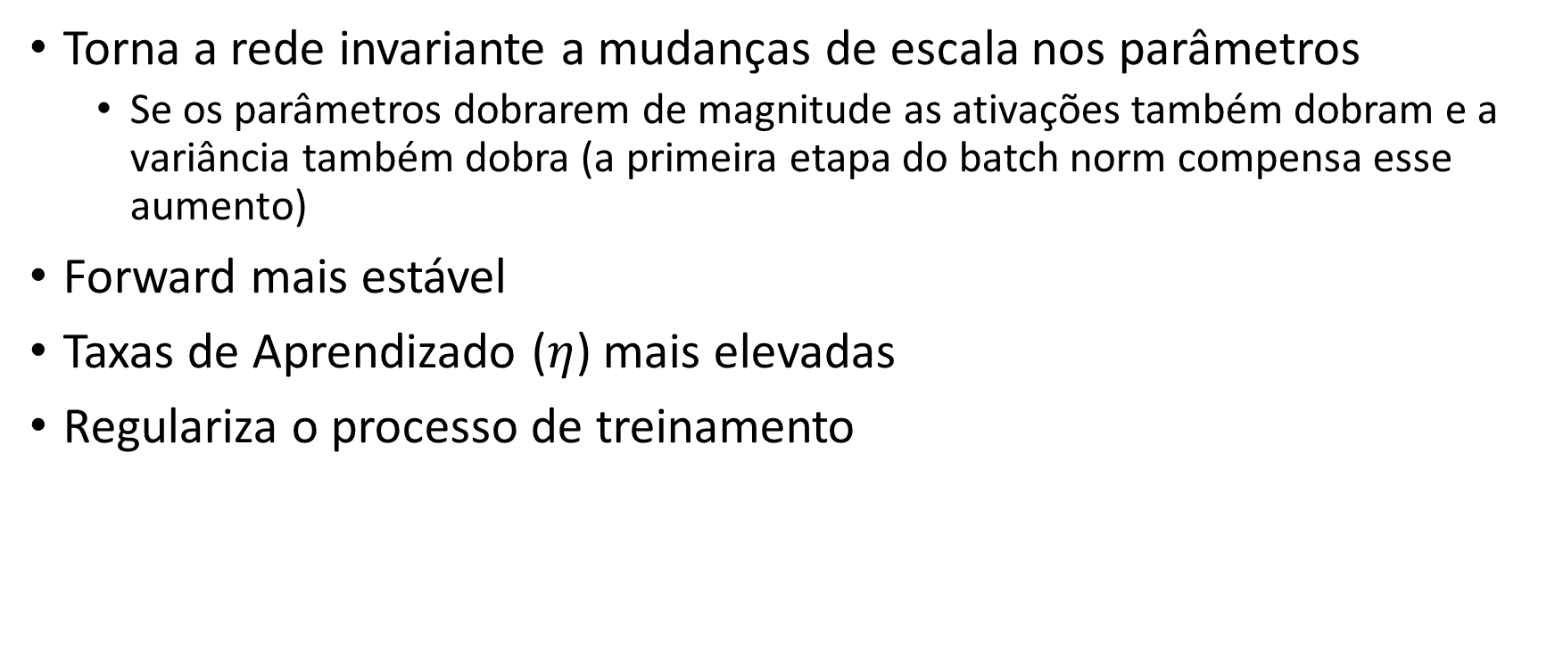
Batch Norm
Torna a rede invariante a mudanças de escala nos parâmetros
Se os parâmetros dobrarem de magnitude as ativações também dobram e a variância também dobra (a primeira etapa do batch norm compensa esse aumento)
Forward mais estável
Taxas de Aprendizado ($η$) mais elevadas
Regulariza o processo de treinamento

Slide 45
Skip Connections + Batch Norm
Usando skip connections e batch norm temos redes convolucionais com aplicações em praticamente todas as áreas de visão computacional
Permitem treinamento de redes com ~1000 camadas ocultas
Ainda hoje são o padrão para a maioria das atividades de visão computacional, apesar do recente sucesso de transformers
Vamos as arquiteturas

Slide 46
ResNet
Redes convolucionais constituídas de blocos residuais
Cada bloco foi projetado por “tentativa e erro”
Apresenta resultados bons, mas tem um elevado número de parâmetros

Slide 47
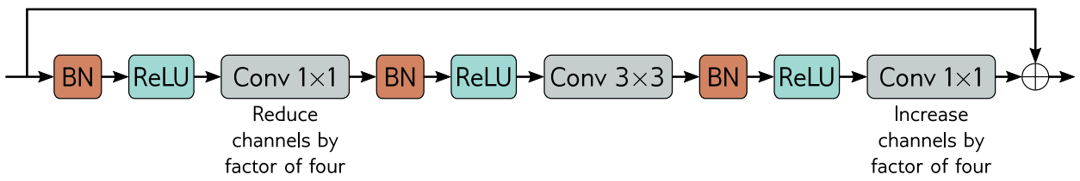
ResNet
Bloco residual com gargalo
Bottleneck Residual Block
Foi introduzido para diminuir o número de parâmetros treináveis
A primeira conv 1x1 reduz o número de canais
A segunda conv 1x1 aumenta o número de canais para possibilitar a adição no final do bloco

Slide 48
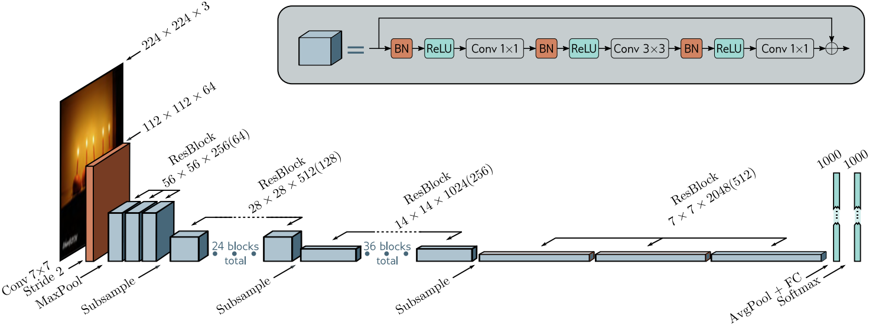
ResNet-200
4.8% de erro no ImageNet
Números entre parênteses representam a quantidade de canais depois da conv 1x1
Utiliza o bloco residual com gargalo

Slide 49
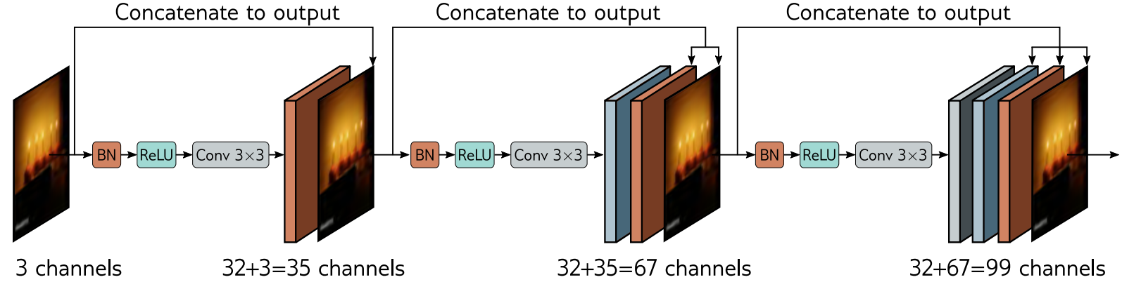
DenseNet
Ao invés de adicionar a representação da entrada com a saída podemos fazer a concatenação dos canais de entrada aos canais de saída
Menos comum que ResNet mas atinge resultados similares
Quando ocorre downsampling a representação não é concatenada

Slide 50
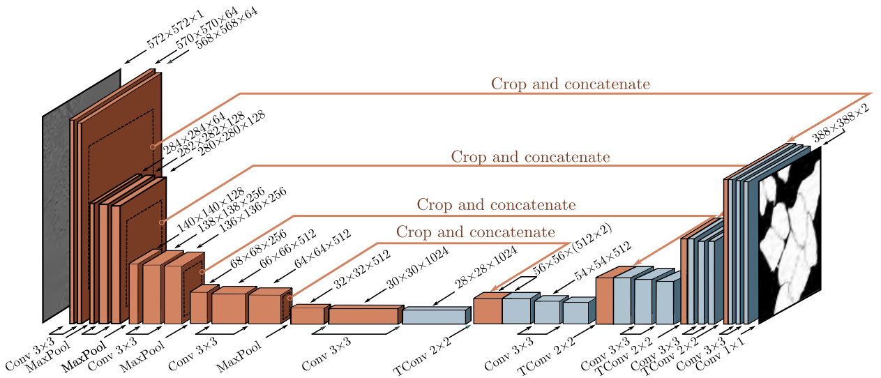
U-Net
Arquitetura encoder-decoder com skip connections
Como a convolução foi feita sem padding foi necessário cortar a imagem original antes de concatenar

Slide 51
Referências:
Sugere-se fortemente a leitura de:
Capítulo 11 de Understanding Deep Learning
https://udlbook.github.io/udlbook/
Sugere-se também ler o artigo abaixo sobre conexões residuais:
HE, Kaiming et al. Deep residual learning for image recognition. In: Proceedings of the IEEE conference on computer vision and pattern recognition. 2016. p. 770-778.

